Slide 1

Генетика пола. Сцепленное с полом наследование.
Учитель биологии ССШ №1 Хромых Наталья Алексеевна

Slide 2


Цель-
Цель- изучить механизм сцепленного с полом наследования; применять на практике, полученные знания при решении задач.

Slide 3
План урока:
Цель-
Определение пола. Отличия хромосомного набора самца и самки.
Признаки, сцепленные с полом.
Решение задач: наследование черепаховой окраски, гемофилии и дальтонизма

Slide 4


Пол-это совокупность признаков и структур, обеспечивающих способ воспроизводства потомства и передачу наследственной информации.
Пол чаще всего определяется в момент оплодотворения.

Slide 5
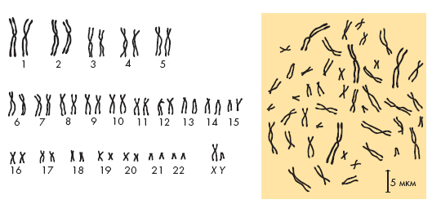


Кариотип-набор хромосом в клетках того или иного вида.

Slide 6




Аутосомы- парные хромосомы, одинаковые у мужских и женских организмов.
Половые хромосомы-пара хромосом, в которых расположены гены, определяющие половую принадлежность.

Slide 7
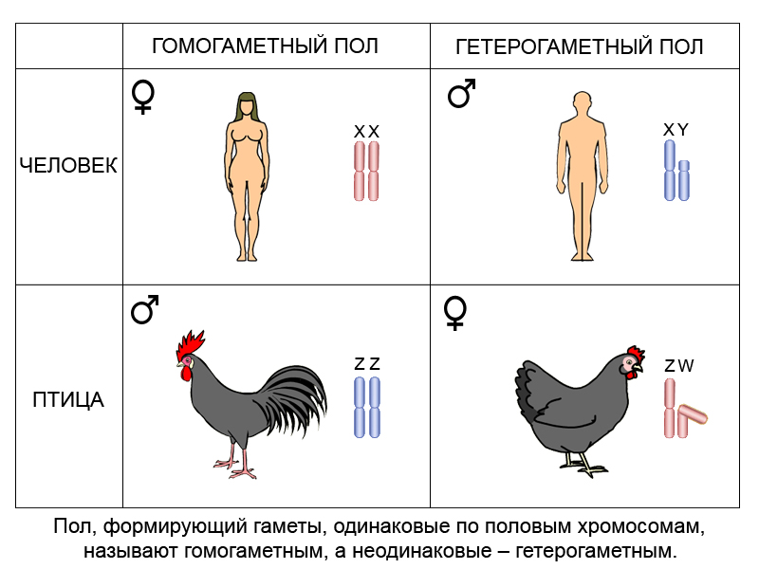
Хромосомное определение пола

Slide 8
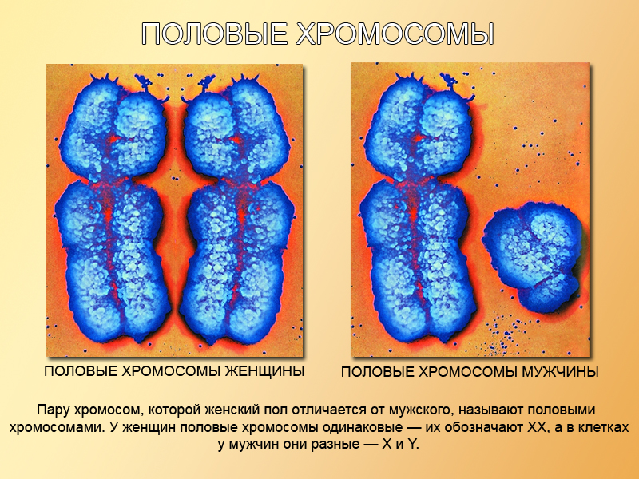

Slide 9
схема расщепления
по признаку пола у человека
ХХ
X
XY
P
X
X
X
Y
Гаметы
XX
XY
XX
XY
F1

Slide 10
Признаки, наследуемые с половыми хромосомами, получили название признаков, сцепленных с полом.
Известно более 370 болезней сцепленных с
Х-хромосомой
Поскольку у особей мужского пола одна Х-хромосома, то все локализованные в ней гены, даже рецессивные, сразу же проявляются в фенотипе.

Slide 11
Х-хромосома содержит больше генов и они определяют важные функции: свертываемость крови, наличие потовых желез, цветовое зрение и другие;
Мутация Х0 жизнеспособна
Y-хромосома определяет
развитие мужских половых признаков и некоторые другие, как например оволоснение ушной раковины, сращение пальцев ног.
Мутация Y0 летальна

Slide 12
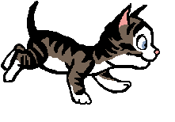
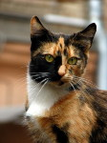
Вы подумайте немножко кто Я-Кот?!А может кошка?

Slide 13
У кошек ген чёрной окраски (В) не полностью доминирует над геном рыжей окраски и расположены они в Х хромосоме. Гетерозиготные животные имеют пёструю (трёхцветную) окраску. Скрестили рыжую кошку с чёрным котом и получили 8 котят.
Определите пол этих котят.

Slide 14
Х^{B} – рыжий цвет,
Х^{b} – черный цвет
Y – не несет гена окраски
Х^{B} Х^{b} - черепаховая окраска

Slide 15
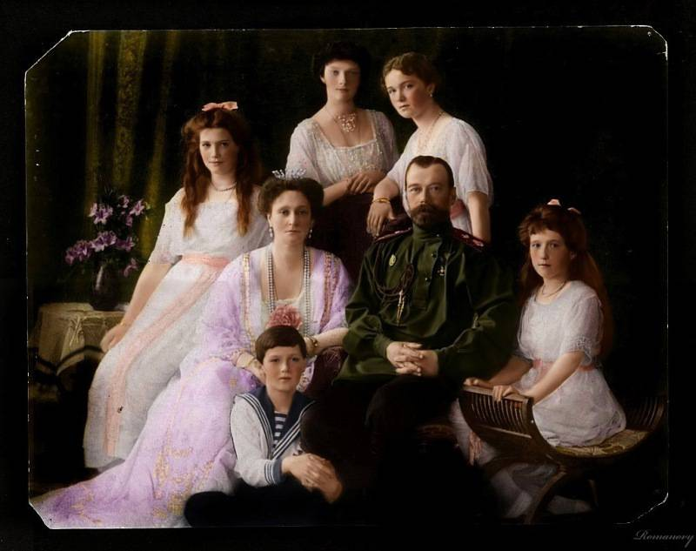

Slide 16
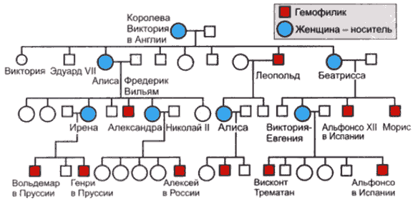
Генеалогическое древо царской семьи Николая и Александры Романовых

Slide 17
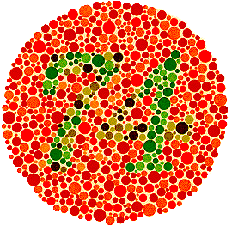
Что изображено на картинке?

Slide 18
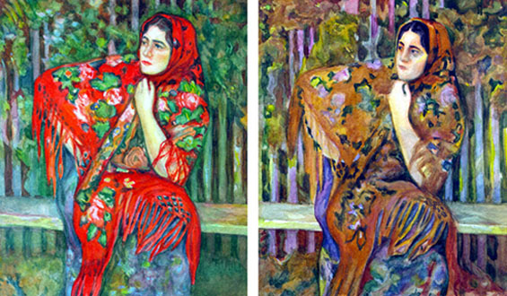
Дальтонизм – неспособность различать красный и зеленый цвет.

Slide 19
Найдите соответствия
Кариотип
2. Половые хромосомы
3. Аутосомы
4. Гетерогаметный пол
5. Гомогаметный пол
1. Пара различающихся хромосом,
неодинаковых у самца и самки.
2. Одинаковые по внешнему виду
хромосомы в клетках раздельнополых организмов.
3. Общее число, размер и форма хромосом.
4. XY
5. XX

Slide 20
Ответы:
А1.1
А2.2
А3.2
А4.3
А5.3

Slide 21
Домашнее задание:
1. Параграф 3.11
2. Решить по выбору 2 задачи.
3.Ответить на вопрос: чем опасны близкородственные браки?

Slide 22



СПАСИБО ЗА
ВНИМАНИЕ!

